Slide 1
Эргономика и инженерная психология
У ч е б н о е п о с о б и е
К практическим занятиям

Slide 2
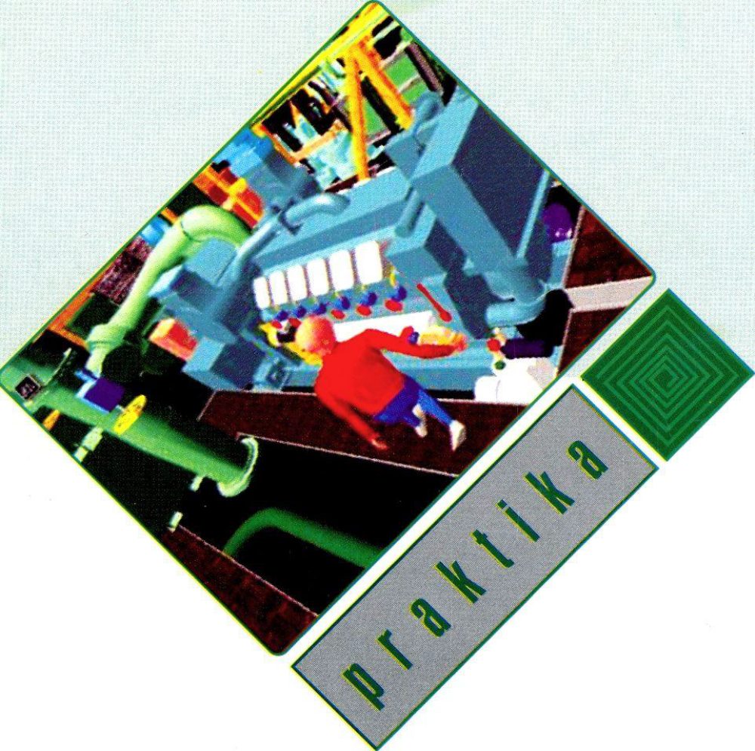

Slide 3
Мы живём в мире, насыщенном сложными техническими устройствами и системами, которые давно стали привычными элементами нашего быта и интерьера. Это бытовые приборы — холодильники,
стиральные машины, телевизоры; оргтехника и
мультимедийное окружение — компьютеры, принтеры, лазерные проекторы и многое другое. Люди активно внедряются во все сферы отношений с природой, увеличивая свои возможности с помощью науки, техники и технологии. Транспортные, энергетические,
производственные, социальные системы представляют собой широкий спектр систем, включающих человека посредством техники. Автомобили, самолёты, корабли, подводные лодки,
орбитальные станции, электростанции, объекты вооружения — всё это создают большие коллективы разработчиков.

Slide 4
Профессия инженера-проектировщика связана с созданием рабочей среды человека, в которую включены разнообразные технические средства и системы. Всё так или иначе конструируется для человека и для использования человеком.
Постоянное усложнение техники, необходимость объединения человека и машины в единую систему нетривиальным образом не позволяют пользоваться лишь соображениями здравого смысла: кроме инженерных знаний и умений необходимо опираться на эргономику и инженерную психологию — дисциплины научно-практического комплекса, учитывающего особенности проектирования техногенной среды, включающей человека.
Эти сравнительно недавно появившиеся отрасли психологического и инженерного знания переживают в настоящее время интенсивное развитие и рост.

Slide 5
ОПРЕДЕЛЕНИЕ ПОНЯТИЙ «ИНЖЕНЕРНАЯ ПСИХОЛОГИЯ» И «ЭРГОНОМИКА»
Ключевую роль в развитии научного направления инженерной психологии в СССР сыграл Борис Фёдорович Ломов, выпускник Ленинградского государственного университета, в дальнейшем один из организаторов и бессменный директор Института психологии
АН СССР.
В 1963 г. вышла книга Б.Ф. Ломова «Человек и техника», имевшая успех и переизданная в 1966 г.
Это самая известная работа по инженерной психологии в советское время. Не менее известная фигура в науках о человеческом факторе — Владимир Петрович Зинченко.
Эргономика в Советском Союзе развивалась параллельно с инженерной психологией. Пика популярности она достигла позже, в начале 70-х годов, хотя в концептуальном плане
эта дисциплина оформилась в начале 20-х годов XX века, трудами В.М. Бехтерева, который называл её эргонологией, и В.Н. Мясищева — автора эргологии.
Сам термин «эргономика» был изобретён Войтехом Ястшембовским в 1857 г.: термин подразумевал науку о труде, основанную на законах природы.
Под редакцией В.П. Зинченко и В.М. Мунипова в 1991 г. вышел перевод на русский язык шеститомного руководства «Человеческий фактор».
В начале 80-х годов в СССР был создан мощный научно-практический комплекс инженерной психологии и эргономики, решавший задачи во всех отраслях обороны и промышленности.

Slide 6
Значительный вклад в развитие отечественной послевоенной инженерной психологии и эргономики внесли:
В.М. Ахутин, С.А. Багрецов, Г.Т. Береговой, В.А. Бодров, В.Ф. Венда, В.М. Водлозеров, А.И. Галактионов, Ю.Я. Голиков, Ф.Д. Горбов, Н.Д. Гордеева, Л.П. Гримак, А.И. Губинский, К.М. Гуревич, В.Г. Денисов, Л.Г. Дикая, М.А. Дмитриева, Б.А. Душков, В.Г. Евграфов,
Г.Е. Журавлёв, Ю.М. Забродин, В.Г. Зазыкин, Н.Д. Завалова, Д.Н. Завалишина,
Г.М. Зараковский, В.П. Зинченко, Т.П. Зинченко, Е.П. Ильин, Е.А. Климов, Г.Л. Коротеев,
М.А. Котик, А.А. Крылов, А.Н. Костин, Б.В. Кулагин, В.М. Львов, Б.Ф. Ломов,
С.А. Маничев, В.Л. Марищук, В.И. Медведев, Е.А. Милерян, В.М. Мунипов,
А.И. Нафтульев, П.Б. Невельский, В.Д. Небылицин, ПС. Никифоров, Б.В. Овчинников, Д.А. Ошанин, А.В. Миролюбов, П.И. Падерно, А.М. Парачёв, А.А. Пископель,
К.К. Платонов, В.А. Пономаренко, В.Н. Пушкин, В.Ф. Рубахин, Б.А. Смирнов, Г.Л. Смолян, Ю.К.Стрелков, Г.В. Суходольский, М.К. Тутушкина, Л.С. Хачатурьянц, И.Е. Цибулевский, Л.Д. Чайнова, А.А. Фрумкин, А.Г. Чачко, А.П. Чернышев, В.Д. Шадриков,
Л.П. Щедровицкий, П.Я. Шлаен.

Slide 7
Инженерная психология — наука, изучающая системы «человек — техника» с целью достижения их высокой эффективности и разрабатывающая психологические основы:
— конструирования техники и организации управления технологическим процессом;
— подбора людей, обладающих необходимым уровнем индивидуально-психологических профессионально важных качеств для работы с определённой техникой;
— профессиональной подготовки людей, использующих в своей трудовой деятельности сложные технические устройства.
Инженерная психология изучает психологические закономерности трудовой деятельности человека в системах управления и контроля, его информационное взаимодействие с техническими устройствами этих систем.
Инженерная психология имеет целью разработку психологических основ для проектирования и создания новой техники с учётом «человеческого фактора», т.е. с учётом совокупности тех
свойств человека-оператора, которые влияют на эффективность системы «человек — машина».
Инженерная психология изучает и преобразует труд оператора, выполняющего функции управления сложной системой.

